Slide 1
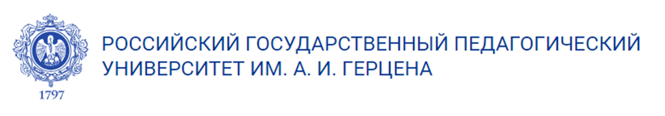
Хранимые процедуры и триггеры: автоматизация и управление в базах данных
Выполнили: студенты II курса
ИИТТО, ИВТ
Нуриева Д.Э., Тарасова Д.Ю., Самбуев А.Б.
Санкт-Петербург, 2025 г.

Slide 2

Хранимые процедур (Stored Procedures) Что это?...
Хранимые процедуры — это предварительно скомпилированные операторы SQL, хранящиеся в базе данных и позволяющие осуществлять модульное программирование. Они инкапсулируют бизнес-логику и обеспечивают эффективное выполнение сложных операций без повторного ввода кода.
1

Slide 3

Зачем нужны хранимые процедуры?
Уменьшение дублирования кода
Повышение производительности
Безопасность
Снижение сетевого трафика
Централизованная логика
2

Slide 4

Синтаксис
CREATE PROCEDURE имя_процедуры (
параметр1 тип_данных,
параметр2 тип_данных
)
BEGIN
-- Тело процедуры: SQL-инструкции
SELECT * FROM таблица WHERE условие = параметр1;
UPDATE другая_таблица SET поле = параметр2 WHERE id = 1;
END;
3

Slide 5

Параметры
IN (входные): это параметры, которые передают значения в процедуру.
OUT (выходные): это параметры, которые процедура использует для возврата значений.
INOUT (входные/выходные): это параметры, которые могут использоваться как для передачи значений в процедуру, так и для возврата значений из нее.
4

Slide 6
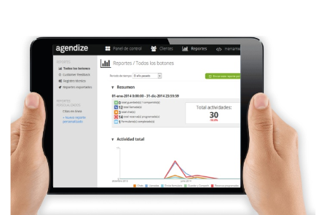
Когда использовать хранимые процедуры?
Хранимые процедуры особенно полезны при выполнении повторяющихся задач, сложной бизнес-логики или для повышения целостности данных и безопасности процессов.
Они идеально подходят для создания API, пакетной обработки данных и оптимизации запросов.
5

Slide 7


Триггеры Что это?...
Триггер — это особый тип хранимой процедуры, которая автоматически выполняется в ответ на определённое событие в базе данных.
6

Slide 8

Зачем нужны триггеры?
Аудит изменений
Проверка данных
Каскадные изменения
Реализация бизнес-логики на уровне БД
7

Slide 9
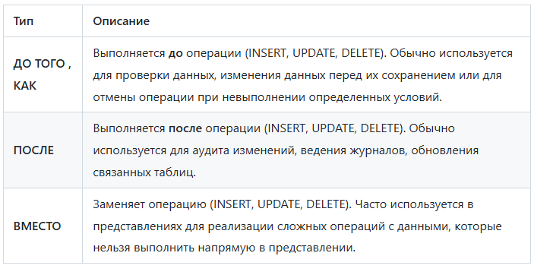
Виды триггеров
8

Slide 10
Пример
CREATE TABLE SalaryAudit (
audit_id INT PRIMARY KEY AUTO_INCREMENT,
employee_id INT,
old_salary DECIMAL(10, 2),
new_salary DECIMAL(10, 2),
change_date DATETIME,
changed_by VARCHAR(255) -- Например, имя пользователя
);
-- Создание триггера
CREATE TRIGGER salary_update_trigger
AFTER UPDATE ON Employees
FOR EACH ROW
BEGIN
-- Проверка, изменилась ли зарплата
IF NEW.salary <> OLD.salary THEN
-- Добавление записи в таблицу SalaryAudit
INSERT INTO SalaryAudit (employee_id, old_salary, new_salary, change_date, changed_by)
VALUES (OLD.employee_id, OLD.salary, NEW.salary, NOW(), USER()); -- USER() - текущий пользователь
END IF;
END;
9

Slide 11

Ограничения триггеров
Усложнение отладки
Производительность
Сложность управления
Взаимодействие с хранимыми процедурами
10

Slide 12
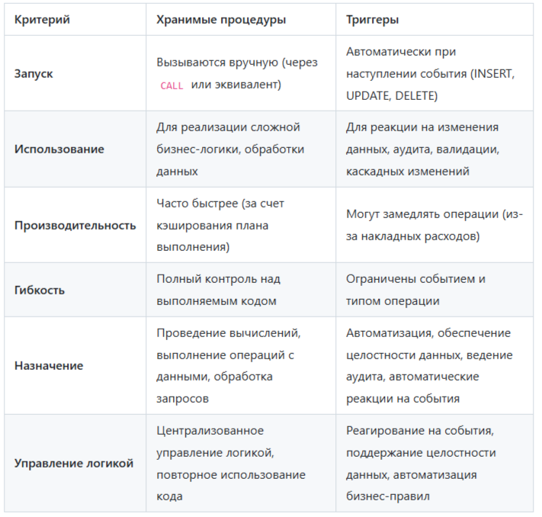
Сравнения хранимых процедур и триггеров
11

Slide 13

Заключение и рекомендации
Используйте процедуры для бизнес-логики
Применяйте триггеры для аудита и проверки
Избегайте избыточных триггеров, которые усложняют поддержку
Документируйте все хранимые процедуры и триггеры
12

